Slide 1
Tiết 78:
Biểu đồ cột kép

Slide 2
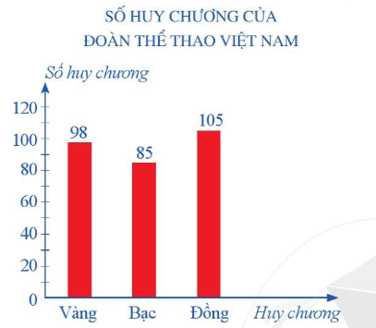
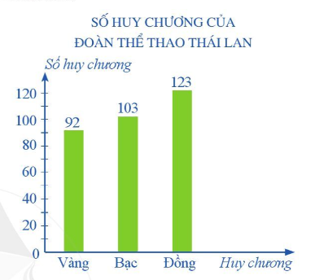
KHỞI ĐỘNG
Làm thế nào để biểu diễn được đồng thời từng loại huy chương của cả hai đoàn Việt Nam và Thái Lan trên cùng một biểu đồ cột?

Slide 3
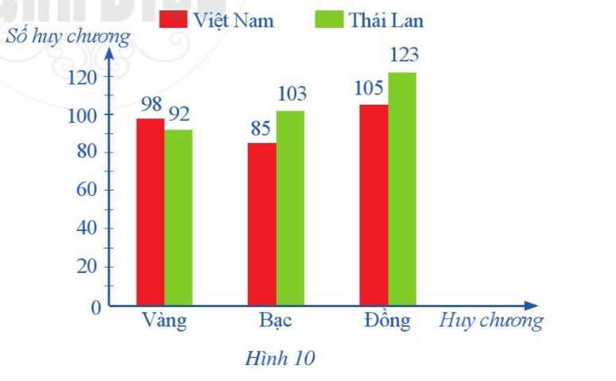


Để biểu diễn được đồng thời từng loại đối tượng trên cùng một biểu đồ cột ta dùng biểu đồ cột kép.
Quan sát hình 10, đọc, mô tả dữ liệu từ biểu đồ cột kép, phân tích và xử lí dữ liệu từ biểu đồ cột kép và nhận biết được tính hợp hợp lí của dữ liệu từ biểu đồ cột kép.

Slide 4
Đối tượng thống kê là các loại huy chương: Vàng, Bạc, Đồng.
Tiêu chí thống kê: số huy chương mỗi loại của mỗi nước.
Ứng với mỗi đối tượng thống kê có một số liệu thống kê theo tiêu chí, lần lượt được biểu diễn ở trục thẳng đứng.
Trong biểu diễn thống kê của Đoàn Thể Thao Việt Nam, các cột đều được tô màu đỏ và được quy định bằng hình chữ nhật màu đỏ ở phía trên biểu đồ.
Trong biểu diễn thống kê của Đoàn Thể Thao Thái Lan, các cột đều được tô màu xanh và được quy định bằng hình chữ nhật màu xanh ở phía trên biểu đồ.

Slide 5
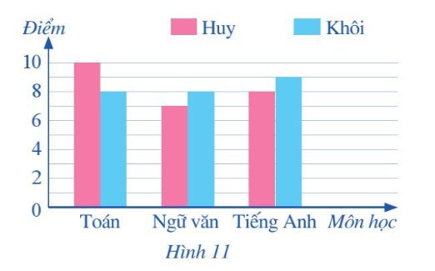
Kết quả thi một số môn học của Huy và Khôi được biểu diễn trong biểu đồ cột kép ở Hình 11.
Ví dụ 1
Hãy hoàn thành bảng số liệu sau:
Tên học sinh | Điểm Toán | Điểm Ngữ Văn | Điểm Tiếng Anh
Huy
Khôi
10
?
?
?
7
8
8
?
?
?
8
9
b) Điểm kiểm tra cao nhất thuộc về bạn nào và ở môn nào?
Bạn Huy có điểm kiểm tra cao nhất là 10 điểm ở môn Toán.

Slide 6
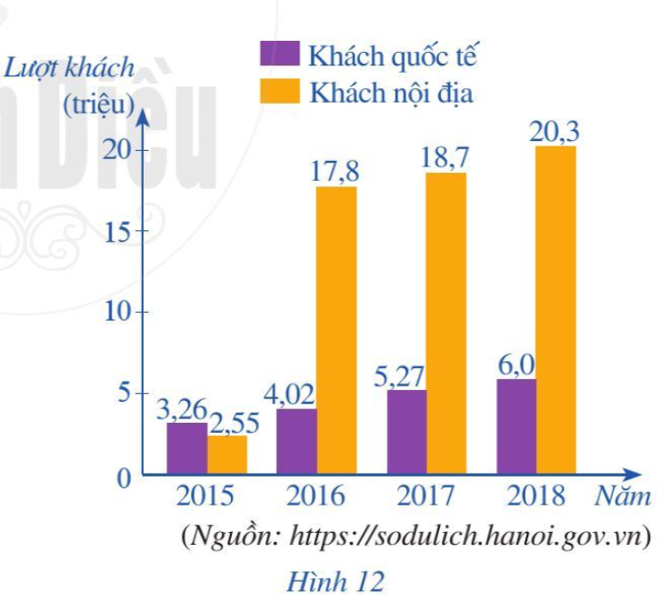
Ví dụ 2
Biểu đồ cột kép ở Hình 12 biểu diễn số lượt khách du lịch nội địa và quốc tế đến Hà Nội trong bốn năm 2015, 2016, 2017, 2018.
a) Tính tổng số lượt khách du lịch đến Hà Nội trong bốn năm 2015, 2016, 2017, 2018.
3,26 + 2,55 4,02 + 17,8 + 5,27 + 18,7 + 6,0 + 20,3 = 77,9 (triệu lượt khách).
b) Số lượt khách quốc tế đến Hà Nội năm 2018 tăng bao nhiêu so với năm 2017?
6,0 – 5,27 = 0,73 (triệu lượt khách).

Slide 7
c) Một bài báo có nêu số lượt khách du lịch đến Hà Nội năm 2018 là 28 triệu. Thông tin của bài báo có chính xác không?
Số lượt khách du lịch đến Hà Nội năm 2018 là:
6,0 + 20,3 = 26,3 (triệu lượt khách)
Vậy thông tin bài báo là không chính xác.

Slide 8
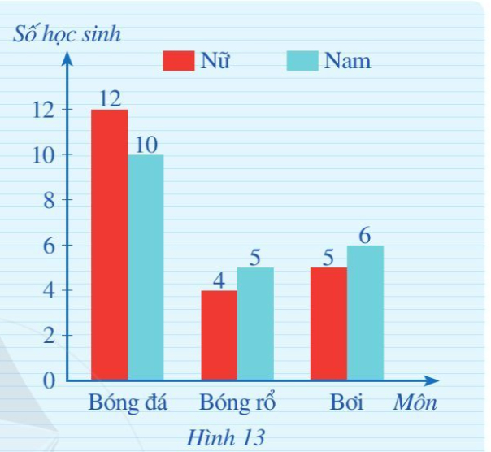
LUYỆN TẬP
Biểu đồ cột kép ở Hình 13 biểu diễn số học sinh nam và số học sinh nữ của lớp 6C có sở thích chơi một số môn thể thao: bóng đá, bóng rổ, bơi.
a) Môn thể thao nào có nhiều học sinh thích chơi nhất?
b) Tính tổng số học sinh của lớp 6C.
Giải:
a) Môn thể thao có nhiều học sinh thích nhất là bóng đá.
b) Tổng số học sinh lớp 6C là:
12 + 10 + 4 + 5 + 5 + 6 = 42 học sinh.

Slide 9
HƯỚNG DẪN VỀ NHÀ
- Ghi nhớ kiến thức trong bài.
Hoàn thành các bài tập 1,2 SGK
- Chuẩn bị bài mới

Slide 10
CẢM ƠN CÁC EM ĐÃ CHÚ Ý BÀI GIẢNG!

